Slide 1


Багатозначні слова
1 клас
Вчитель: Козачок І. Г.

Slide 2
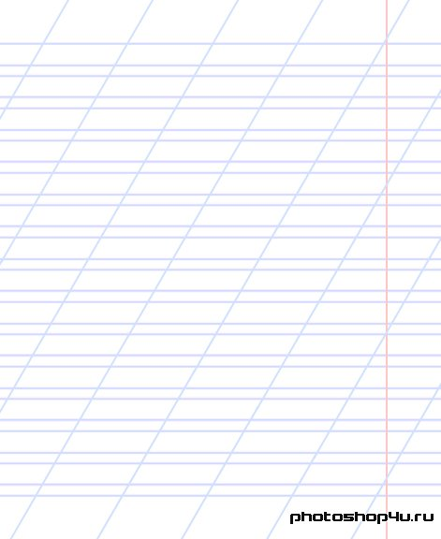
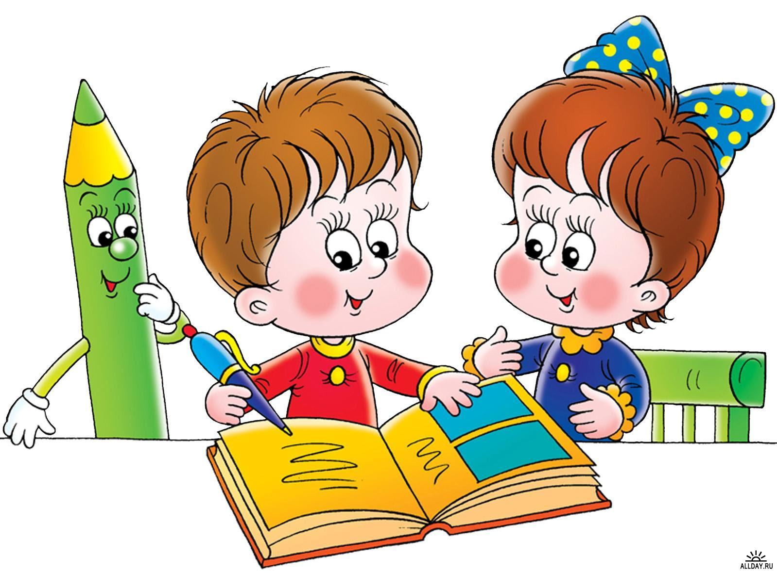

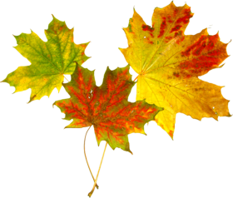
Треба сісти рівно, гарно,
Щоб урок пройшов немарно.
Дарма часу не втрачати,
Думати і працювати.

Slide 3
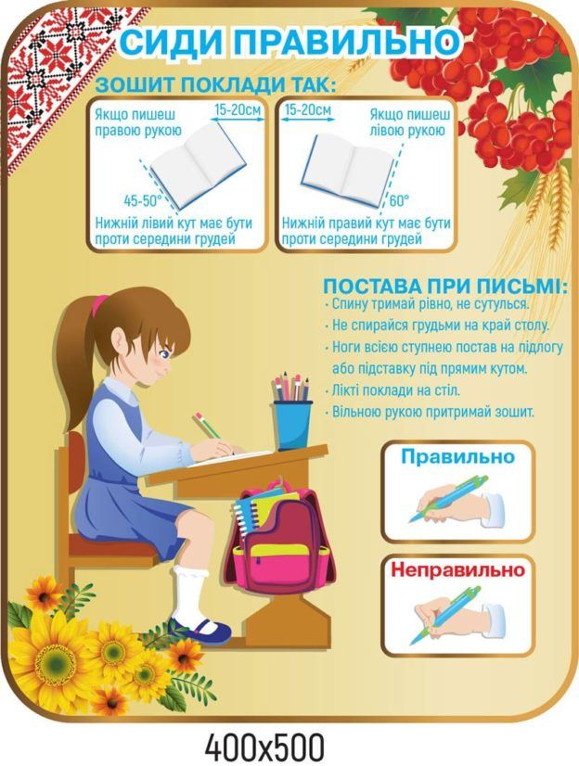

Slide 4
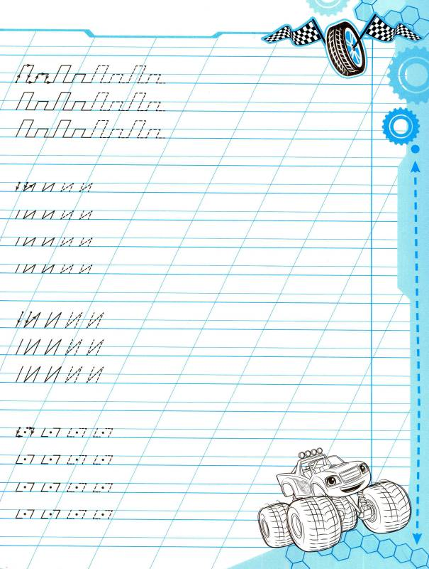
Щоб правильно, гарно слова написати,
Нам з’єднання букв слід усім пригадати.

Slide 5
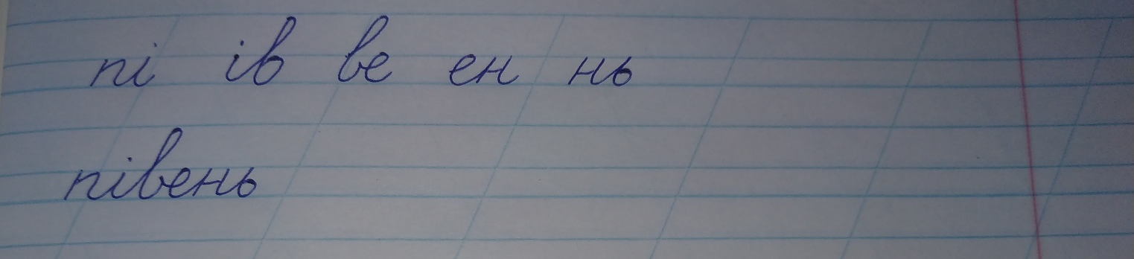
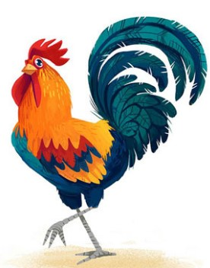
Усно склади реченняПі ів вн ни ик
Каліграфічна хвилинка
Усно склади речення з даним словом.

Slide 6
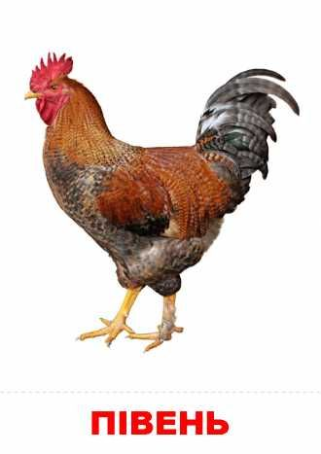



Усно згадай звуковий аналіз слова ПІВЕНЬ.

Slide 7
Складіть і запишіть речення
красивий
гребінець.
півня
У

Slide 8
У
півня
красивий
гребінець.

Slide 9
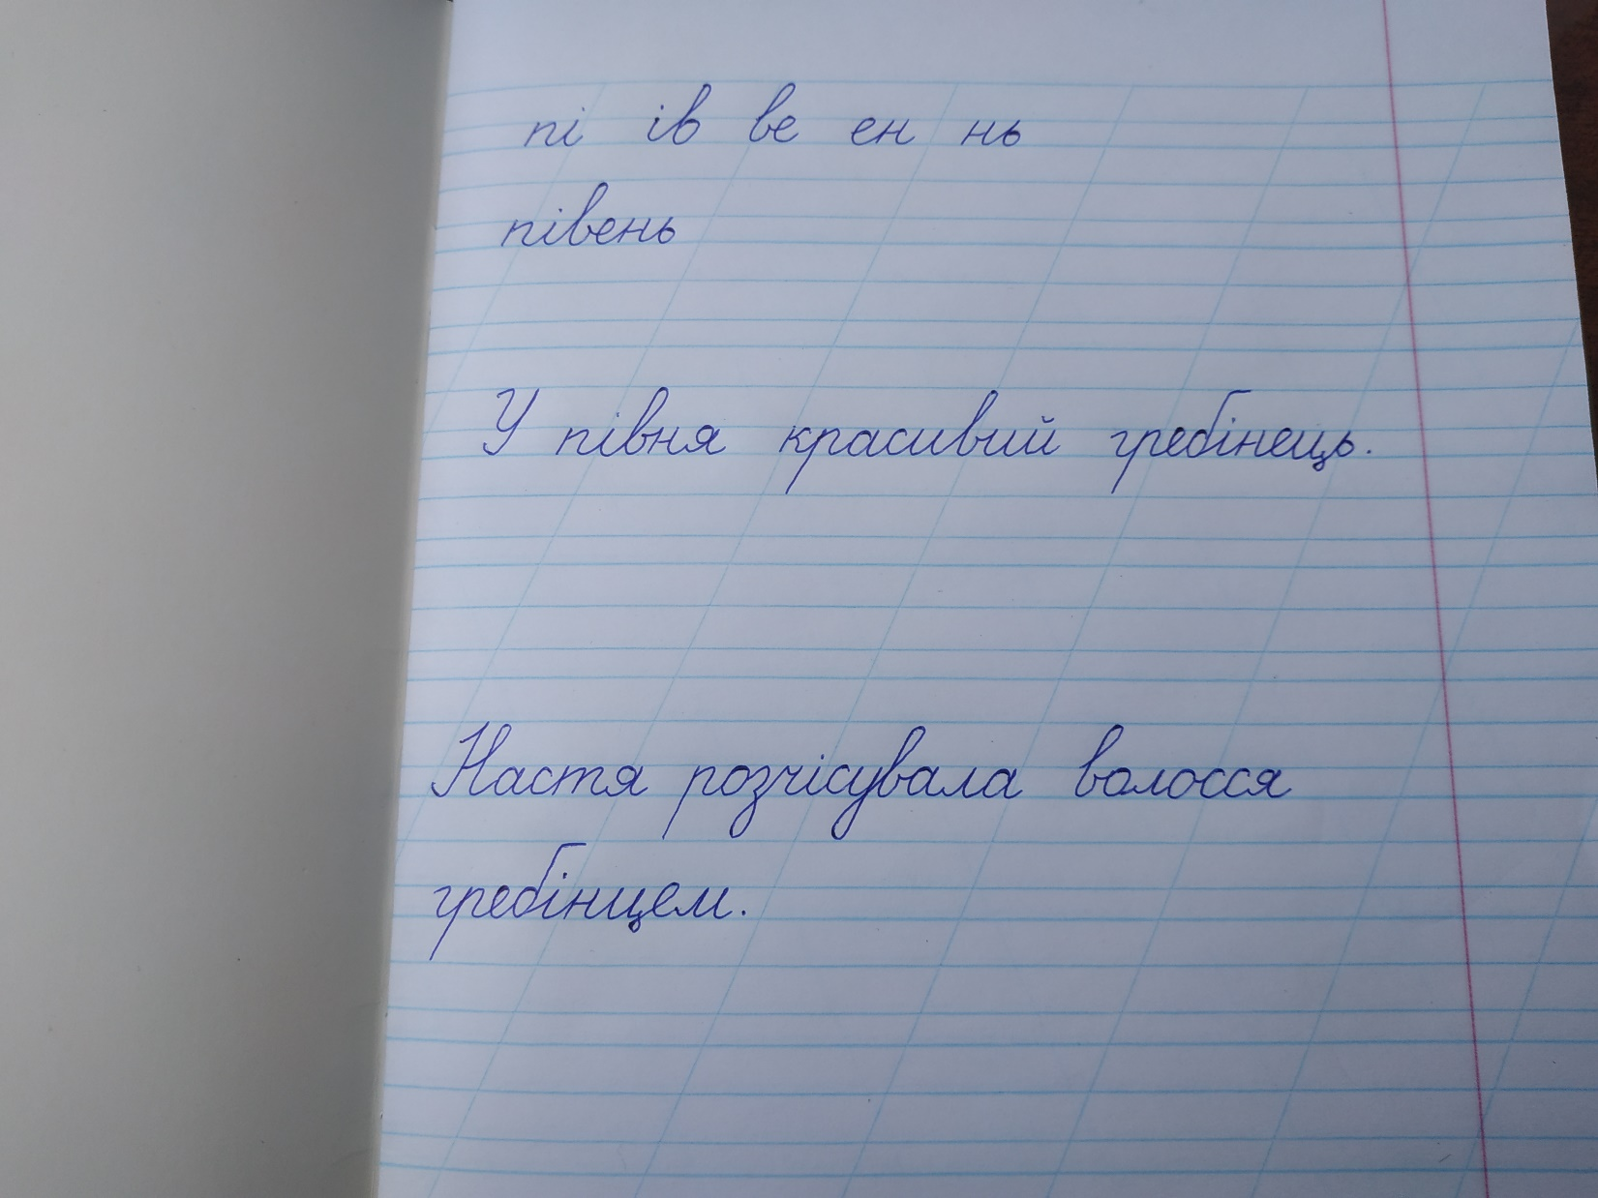

Slide 10
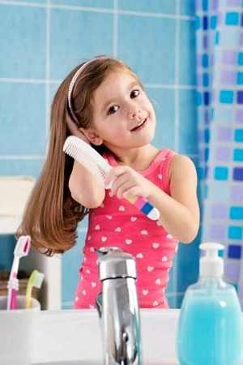
Склади та запиши речення за малюнком
Наша Настя молодчинка,
Першокласниця вона.
Гребінцем новим розчеше
Довгі кісоньки свої.

Slide 12
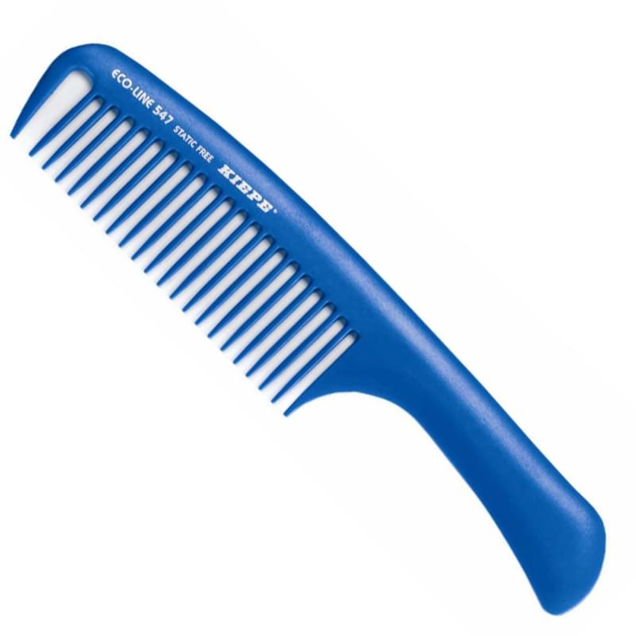
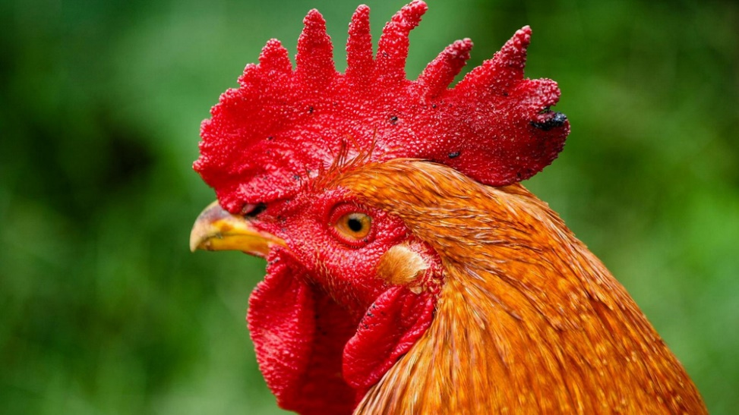
ГРЕБІНЕЦЬ

Slide 13

В українській мові є слова, які мають кілька значень.
Такі слова називають
БАГАТОЗНАЧНИМИ.

Slide 14
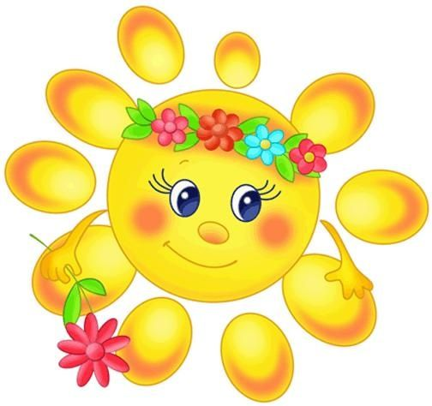
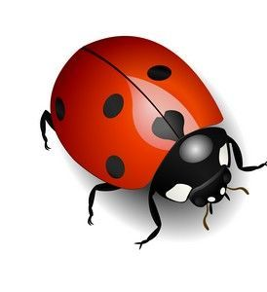
СОНЕЧКО

Slide 15
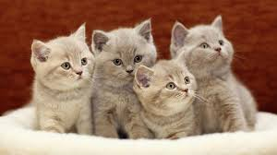
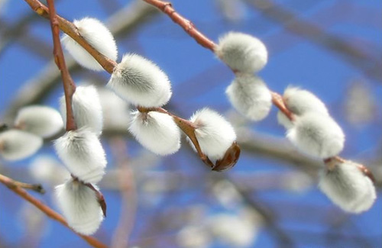
КОТИКИ

Slide 16
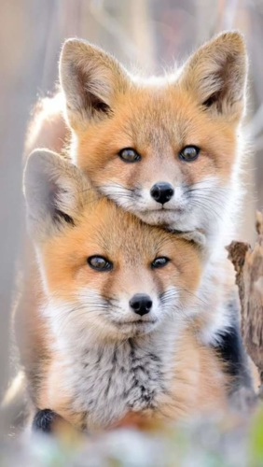
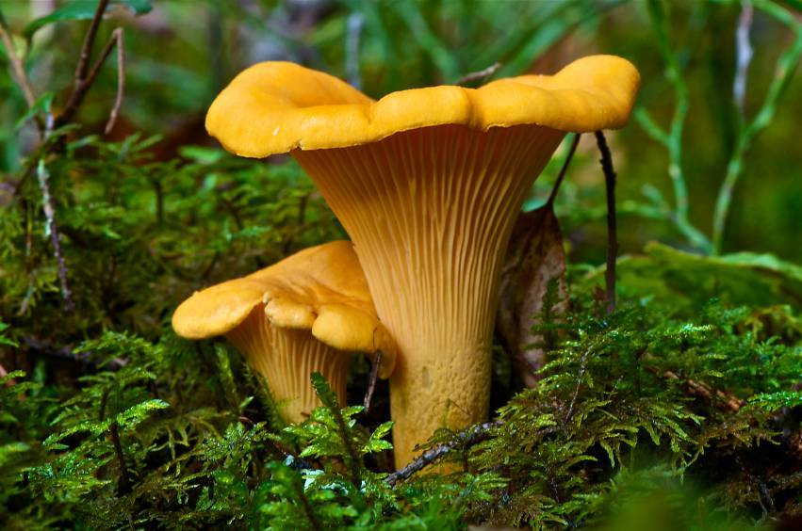
ЛИСИЧКИ

Slide 17
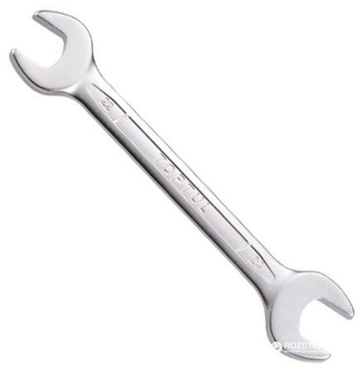
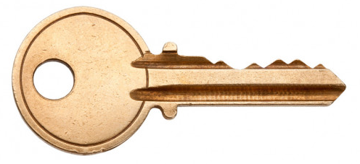

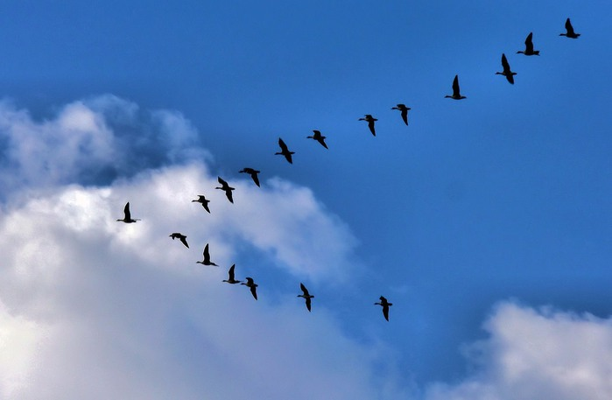
КЛЮЧ

Slide 18
Робота у зошиті ст.36-37

Slide 19
Дякую за увагу!

